Slide 1
Førelesing ST1101
01.03.21

Slide 2







Slide 3

Momentgenererande funksjon og fordelingar
Teorem 3.12.2. Dersom to tilfeldige variable X og Y har same moment-genererande funksjon for t i eit intervall som dekkjer 0, har dei og same fordeling.

Slide 4







Slide 5




Slide 6




4.2 Poisson fordeling
Binomisk fordeling og sjeldne hendingar slik som brann, ulukker, sjukdommar og jordskjelv.
Kva blir P(X=k) når n er stor og p er liten?

Slide 7
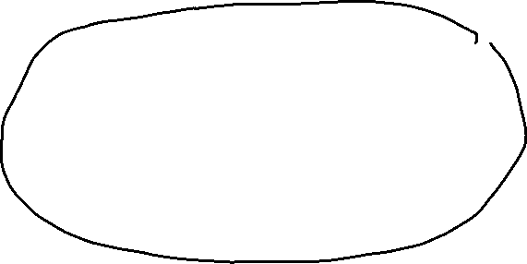







Slide 8
Binomiske sannsyn og Poissonfordeling

Slide 9

Punktsannsyn i Poissonfordelinga
Teorem 4.2.2
Ein tilfeldig variabel X seiast å vere Poisson fordelt, dersom
der $λ$ er ein positiv konstant.

Slide 11



















Slide 12

















Slide 13



















Slide 14



Forventing og varians i Poissonfordelinga
Forventning i Poisson fordelinga
Varians i Poisson fordelinga

